Slide 1

ФЕДЕРАЛЬНЫЙ РЕЕСТР
ГОСУДАРСТВЕННЫХ И МУНИЦИПАЛЬНЫХ
УСЛУГ (ФУНКЦИЙ)
О внедрении новой версии реестра государственных и муниципальных услуг (функций)

Slide 2
ФЕДЕРАЛЬНЫЙ РЕЕСТР
ГОСУДАРСТВЕННЫХ И МУНИЦИПАЛЬНЫХ
УСЛУГ (ФУНКЦИЙ)
Проблема реестров государственных и муниципальных услуг (функций) – неактуальность сведений
В реестр изначально вводятся недостоверные сведения;
Ведомства своевременно не актуализируют сведения в реестре.
!
В соответствии с постановлением Правительства РФ № 861
ведомства несут ответственность за полноту и достоверность.
Председатель Правительства РФ Д.А. Медведев на заседании Правительственной комиссии дал поручение актуализировать сведения об услугах в Реестрах.

Slide 3
ФЕДЕРАЛЬНЫЙ РЕЕСТР
ГОСУДАРСТВЕННЫХ И МУНИЦИПАЛЬНЫХ
УСЛУГ (ФУНКЦИЙ)
Область применения реестра
Реестр предназначен для сбора, хранения и публикации информации о порядке предоставления государственных и муниципальных услуг (исполнения государственных и муниципальных функций) органами власти в Системе порталов и реестров государственных и муниципальных услуг.
2014 год
Проведен пилотный проект по внедрению новой версии реестра государственных и муниципальных услуг (функций);
Внедрена новая версия реестра 4.0 – Федеральный реестр государственных и муниципальных услуг (функций) /ФРГУ/

Slide 4
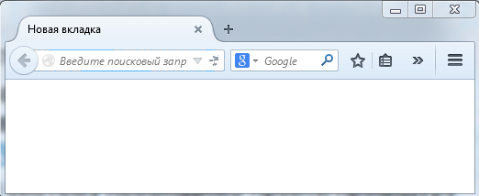
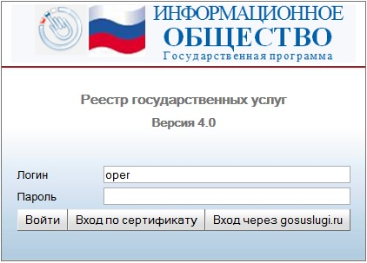
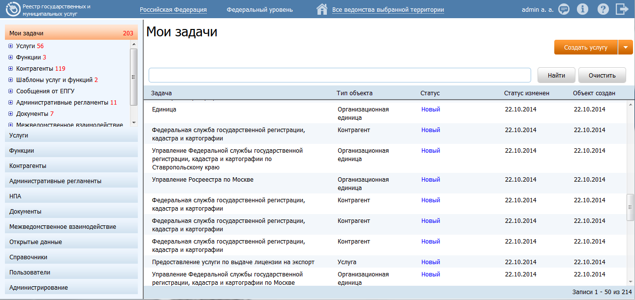
ФЕДЕРАЛЬНЫЙ РЕЕСТР
ГОСУДАРСТВЕННЫХ И МУНИЦИПАЛЬНЫХ
УСЛУГ (ФУНКЦИЙ)
Начало работы с Федеральным реестром
1. Запуск браузера
2. Ввод адреса Федерального реестра
http://192.168.32.142:8080/RGU_WAR_2/
3. Вход в реестр (логин/пароль либо сертификат)
4. Актуализация перенесенных данных
Председатель Правительства РФ Д.А. Медведев на заседании Правительственной комиссии дал поручение актуализировать сведения об услугах в Реестрах.

Slide 5
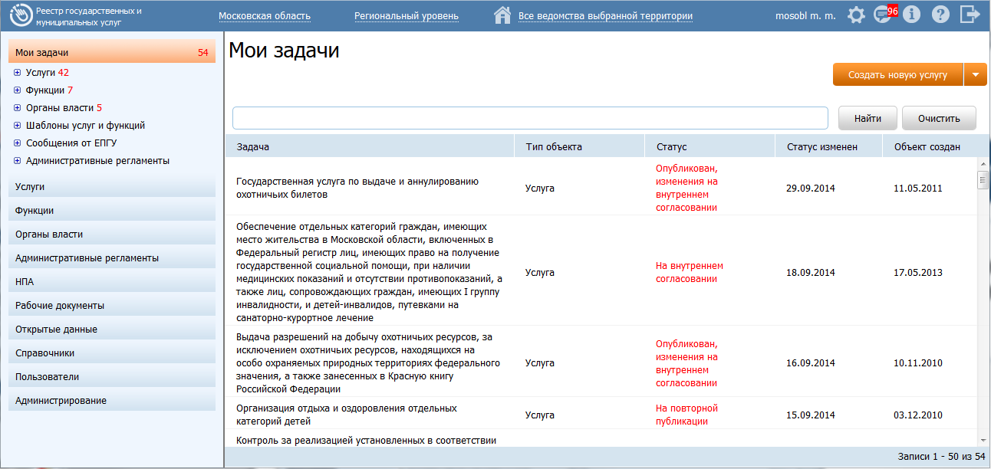
ФЕДЕРАЛЬНЫЙ РЕЕСТР
ГОСУДАРСТВЕННЫХ И МУНИЦИПАЛЬНЫХ
УСЛУГ (ФУНКЦИЙ)
Обновленный интерфейс Федерального реестра
Разделы реестра
Панель управления
ФИО пользователя
Панель дополнительных функций
Поиск по наименованию и расширенный поиск
2
3
4
1
5
6
7
6. Список объектов реестра в зависимости от выбранного раздела с возможностью сортировки по столбцам
Председатель Правительства РФ Д.А. Медведев на заседании Правительственной комиссии дал поручение актуализировать сведения об услугах в Реестрах.

Slide 6
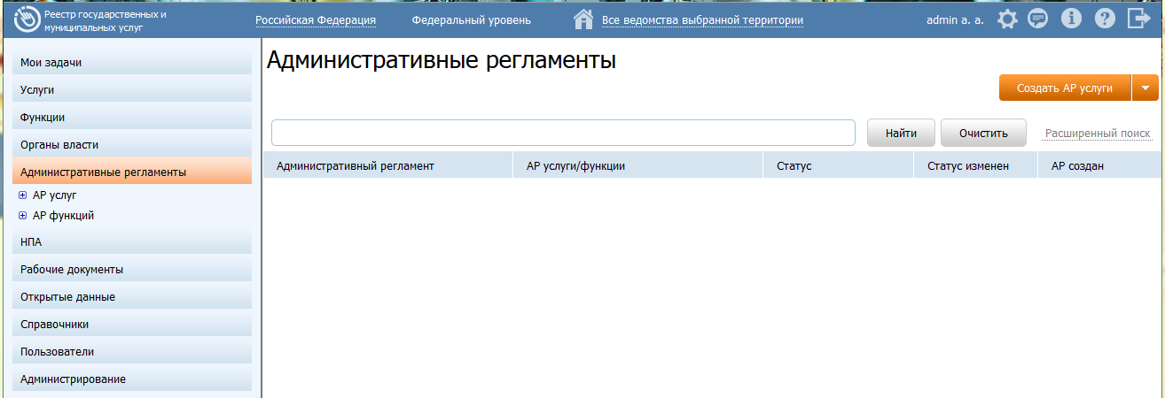
ФЕДЕРАЛЬНЫЙ РЕЕСТР
ГОСУДАРСТВЕННЫХ И МУНИЦИПАЛЬНЫХ
УСЛУГ (ФУНКЦИЙ)
Раздел – Административные регламенты
Прежде чем заносить услугу в реестр, вначале необходимо заполнить раздел - Административные регламенты.
! Не зарегистрировав предварительно административный регламент, специалист не сможет полноценно заполнить карточку услуги.

Slide 7
ФЕДЕРАЛЬНЫЙ РЕЕСТР
ГОСУДАРСТВЕННЫХ И МУНИЦИПАЛЬНЫХ
УСЛУГ (ФУНКЦИЙ)
Контакты по вопросам работы в ФРГУ:
Героева Елена Владимировна:
тел. 8(4812)29-22-67,
e-mail: Geroeva_EV@admin-smolensk.ru
Веселова Екатерина Владимировна:
тел. 8(4812) 20-47-45,
e-mail: veselova@admin-smolensk.ru

